Slide 1
基于BEPCII的Compton极化仪 总体进展和近期工作计划
段哲
2024. 11. 21

Slide 2
近期工作进展
R4OMB04前室真空盒完成方案设计（王建力、周宁闯、李琦），设备采购中（周宁闯）
激光参数讨论沟通（A. Martens）
绿光、激光平均功率 > 4W （有升级到~20W的潜力），单脉冲光子能量>0.1mJ
脉冲宽度 < 1ns (可以稍微放松)
可接受外触发，时间抖动 < 100 ps （可以稍微放松）
正在同多个不同国内外厂家沟通
同步定时讨论（雷革、马新朋、麻中惠）
激光传输光路的设计计算（苏梦雨）

Slide 3
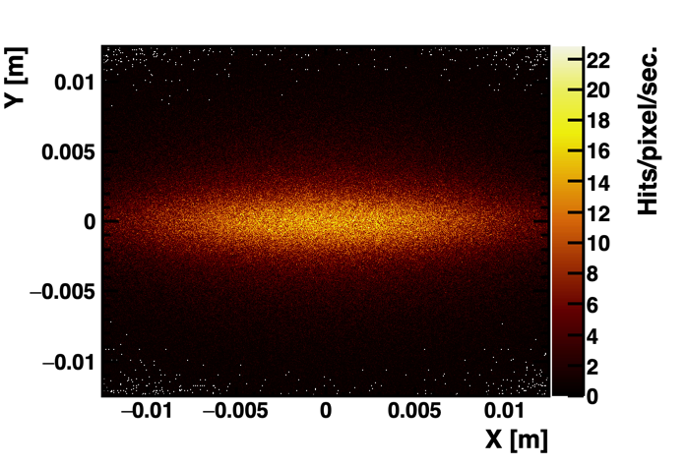
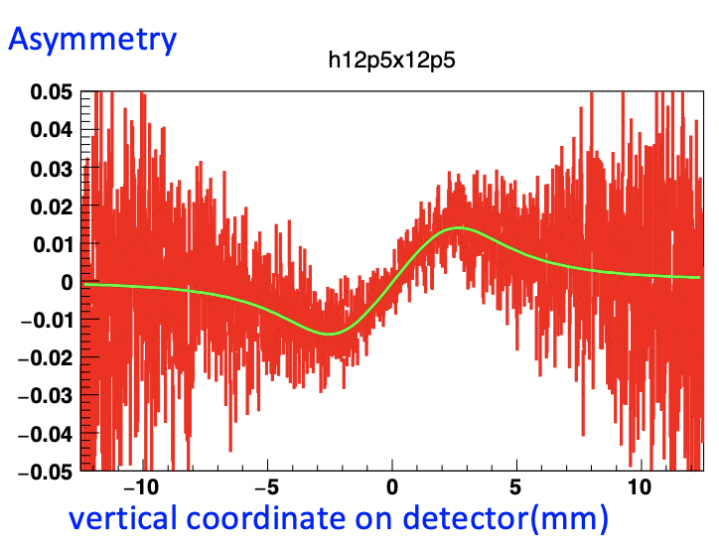
激光-电子束对撞调节的步骤：初步考虑
首次对撞调节： 储存环填充约120个束团
探测器在无trigger模式，不加converter，不开激光器，调节电子束局部凸轨，使得探测器观测到同步光信号，且光斑中心位于探测器中心附近；记录探测器上的本底信号
加converter，记录探测器上的本底
打开激光器，调节反射镜角度，使得探测器上看到超出本底水平的信号
精调反射镜角度、激光聚焦，使得探测器上的信号强度最大化
调节激光器的触发延时，使得激光器和指定的单个电子束团对撞
laser
Movable mirror
Polarization control
detector
converter
e-
γ
Movable mirror
18 m
极化测量的分步调试
激光圆偏振态在左旋、右旋之间手动切换，分别存储测量数据，计算得到电子束极化度。
调试探测器的trigger模式。
调试 激光关 、 左旋、 右旋 三种状态按定时控制程序自动切换。

Slide 4
后续工作计划
继续开展激光聚焦、极化测控实验（苏梦雨）
完成Compton polarimeter 性能模拟，撰写期刊文章（唐光毅）
4W2束线前端区需要安装一块二极铁，用于偏转进入束线管道的杂散电子，磁铁设计进行中（孙献静）
后续需要继续讨论
定时同步的设计方案，同激光器、探测器的接口等
探测器的控制、数据读出和分析，如何适应极化测量的需求

